Slide 1

Proteinler Arası Etkileşim Ağı
Gül Azize Kahraman
200541003

Slide 2
Projenin Amacı
Projenin temel amacı, proteinler arası etkileşim ağlarını görselleştirmek ve analizini kolaylaştırmaktır.
Kullanıcılar, belirli bir proteini seçerek, o proteinin bağlantılı olduğu proteinlerle
oluşturduğu ağı inceleyebilirler.

Slide 3
Kullanılan Teknolojiler
Pandas : Veri işleme ve analiz için kullanıldı.
NetworkX: Grafik ve ağ analizi için kullanıldı. Bu kütüphane karmaşık ağlarla çalışmak için tasarlanmıştır.
Plotly: Grafik olusturma sürecinde kullanıldı.
Tkinter: Kullanıcı arayüzü oluşturmak için kullanıldı. Bu kütüphane GUI (Grafik kullanıcı arayüzü) geliştirmek için ActiveState tarafından geliştirilmiştir.
Veritabanı: BioGRID' den çekilmiştir.

Slide 4
Veritabanı ve Detayları
Veritabanı BioGRID’den excel dosyası halinde alındı.
Veri Başlıkları:
BAIT_GENEID: Yem proteine ait gen ID’si.
BAIT_OFFICIAL_SYMBOL: Yem proteinin resmi sembolü.
PREY_GENE_ID: Av proteine ait gen ID’si.
PREY_OFFICIAL_SYMBOL: Av proteinin resmi sembolü.
EXPERMENTAL_SYSTEM: Etkileşimin belirlenmesinde kullanılan deneysel sistem.
Dipnot:Yem, protein-protein etkileşim deneyinde kullanılan ve diğer proteinlerle etkileşime girme potansiyeli olan proteindir. Av, yem proteini ile etkileşime girme potansiyeline sahip olan diğer proteindir.

Slide 5
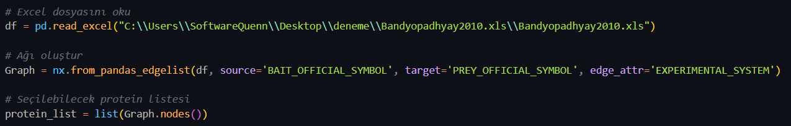
Kodlar
Yukarıda görülen kodlarda öncelikle veriler pandas ile excel den çekildi. Ardından NetworkX kütüphanesi kullanılarak ağ oluşturuldu ve proteinler listelendi

Slide 6
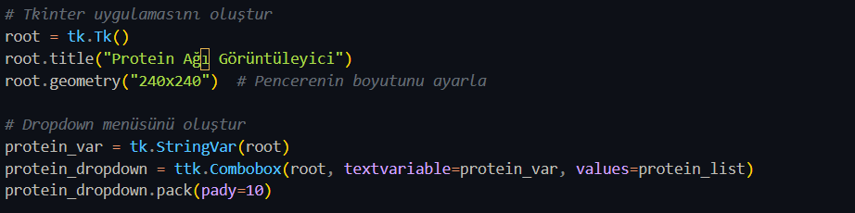
Tkinter modülünü kullanarak kullanıcı arayüzü için proteinleri listeleyen dropdown menüsü oluşturuldu.

Slide 7
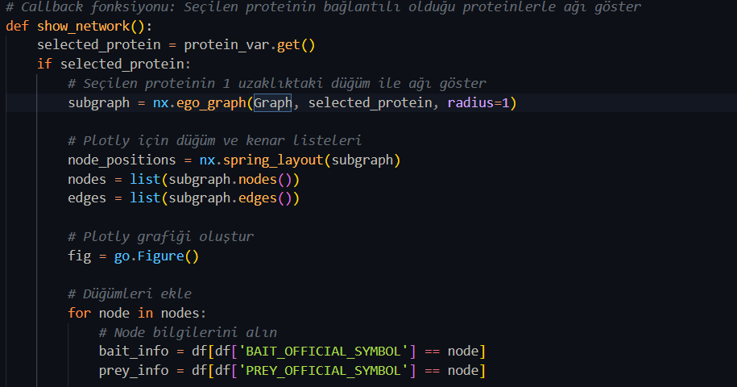
Ağ görselleştirme için kodlar.

Slide 8
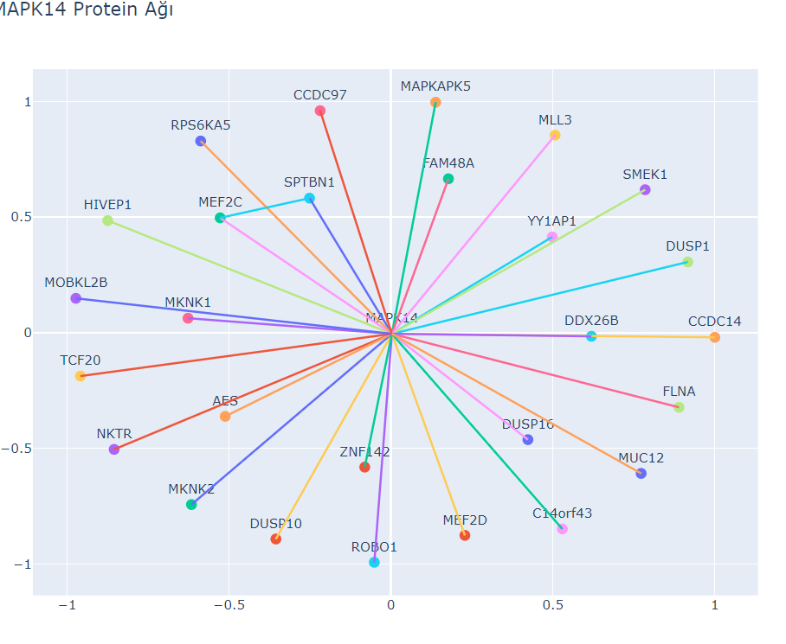
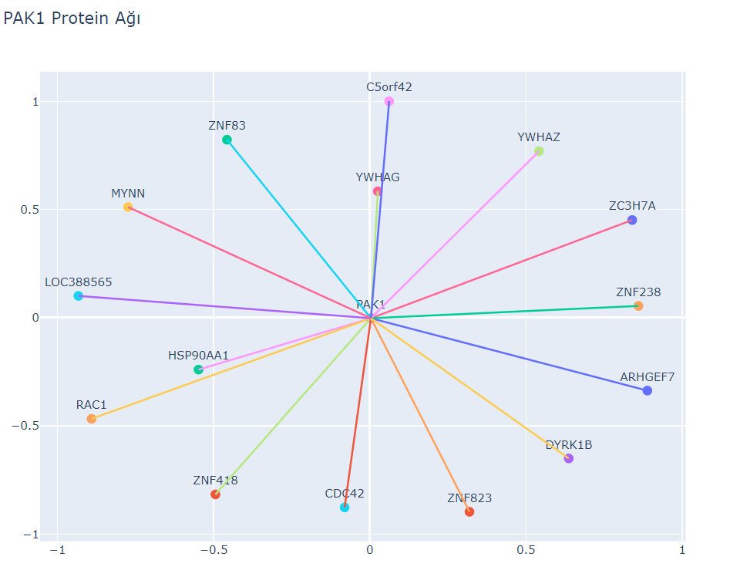
ÖRNEK AĞ SONUÇLARI

Slide 9
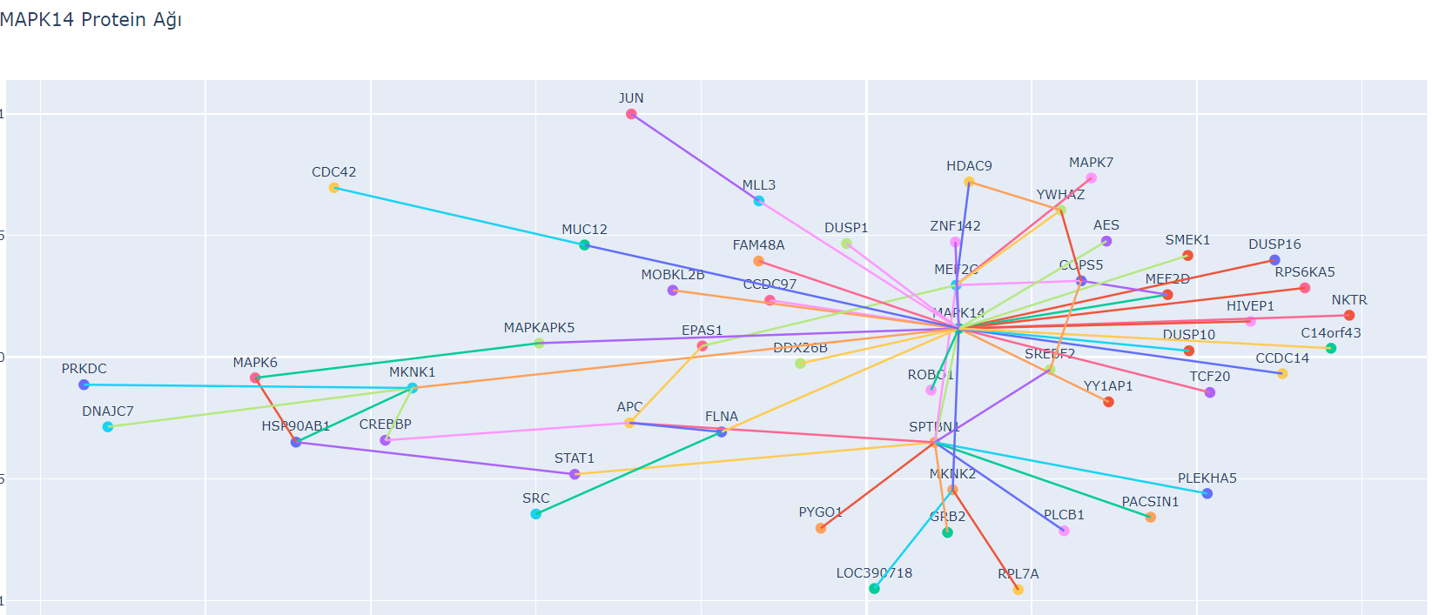
ÖRNEK AĞ SONUÇLARI

Slide 10
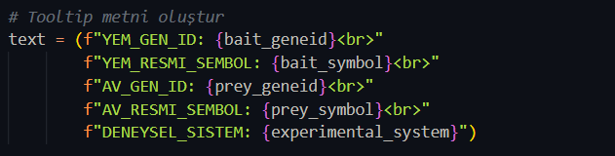
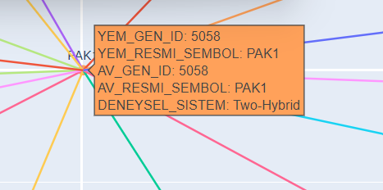
Her bir protein düğümü için veritabanında bulunan özellikleri yazdıran kod.

